Slide 1

中国社会主义市场经济的国际承认
PPT 阮炜霖
主讲 曹春雷 覃禺熹 黄崇铎
资料 陈彦亨 蔡家铿 黄宇航 柯瑞凯 柯悦 刘统

Slide 2
社会主义市场经济的发展历程及变化
1978年年底，我国开始改革经济体制，这次改革采取了双轨渐进的方式，没有全盘否定计划经济，而是在肯定在计划经济的合理性的基础上进行渐进式的改革。但在那个时候，许多海外学者认为市场经济体制更好，计划经济体制比较差，而市场与计划双轨并行的制度则是最糟糕的，社会主义国家从计划经济体制过渡到市场经济体制必须一次性跨过鸿沟。我国第二代领导人结合了我国的国情和当时的国际环境实行经济体制方面的改革，没有照搬国外经济模式，而是选择了这个“最差的”计划与市场并行的双轨制，事实证明这个天才般的选择是适合中国的发展并使我国走上了繁荣与发展的道路。
1978
经济体制改革的初步探索
市场经济改革方向的逐步确定
市场经济的铺开运行
市场主体的发展
市场体系的构建
宏观调控体系的构建
1987~1992
十四届三中全会

Slide 3
关于社会主义市场经济发展的探索
1979年，邓小平同志提出“社会主义也可以搞市场经济” 。
1981年，提出“以计划经济为主，市场调节为辅”的理论。
1984年10月，党的十二届三中全会通过《中共中央关于经济体制改革的决定》
1987年，十三大提出“社会主义有计划商品经济的体制应该是计划与市场内在统一的体制”的观点。。
1991年11月美国国务卿贝克访华、中美双方互作让步达成协议。
1992年10月，十四大正式确立“我国经济体制改革的目标是建立社会主义市场经济体制”。
1993年党的十四届三中全会作出了《关于建立社会主义市场经济体制若干问题的决定》。
2000底，我国已经初步建立起社会主义市场经济体制。
2001年12月11日，中国正式加入世界贸易组织，中国的市场经济体制得到了世界的认可。
2013年11月，党的十八届三中全会召开。市场在资源配置中的决定性作用初步显现。
2017年10月，党的十九大报告提出加快完善社会主义市场经济体制的目标。

Slide 4
我国市场经济存在的问题
（1）政府与市场仍不能完美地融合
市场与政府的关系问题一直以来都是我国经济发展中需要解决的重要问题，作为经济体制改革的核心问题，这也是我们不能回避的必须解答的难题。
（2）贫富差距拉大
实行市场经济就会产生市场竞争，有竞争就会出现差距，当前我国经济发展水平还不够高，城乡之间、 南北之间在很长一段时期内依然会存在贫富差距。
（3）对外依存度高，产业结构不合理
市场经济的实施推动了我国经济的发展，但与此同时，长期以来我国都处于生产链的低端，主要从事的都是些简单的组装生产，缺乏创新能力，导致我国在许多方面受到西方国家的制约，长期处于被动地位，使我国经济发展和安全受到威胁。
（4）对人们的价值观带来了不利影响
全球化背景下，会涉及更多国家之间的经济来往，在经济交往的过程中，西方价值观也随之传入中国，并对人们的价值观造成了严重影响，受到竞争的影响，利益越来越成为衡量人们行为的重要因素，这对我国思想道德建设造成了严重冲击，严重影响着我国核心价值观的建设。
（5）国外对中国发展市场经济的遏制
从现实中看，经济发展与对外贸易持续受到打压，在很长一段时间内将会是中国乃至其他发展中国家不得不面对的困境。

Slide 5


中国社会主义市场经济的国际承认

Slide 6
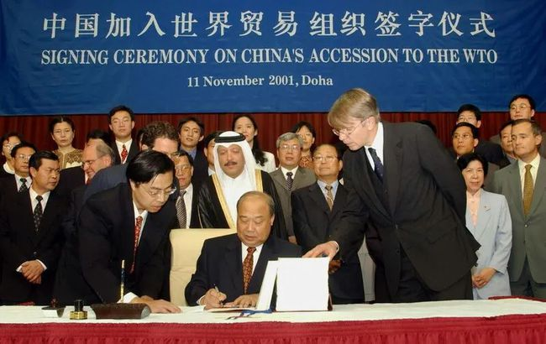
完全市场经济地位问题缘何而来
在长达十几年的中国加入世界贸易组织的谈判中，一些国家对中国的完全市场经济地位表示怀疑。在最终签署的中国加入世贸组织议定书中，中国接受了一些限制性的条款，一是对中国实行 12 年特殊保障的条款:二是对中国纺织品出口的相关条款;三是对中国出口产品反倾销调查的“非市场经济地位”待遇。
议定书第 15 条规定:“如接受调查的生产者不能明确证明生产该司类产品的产业在制造、生产和销售该产品方面具备市场经济条件，则该世贸组织进口成员可使用不依据与中国国内价格或成本进行严格比较的方法”，此项规定“应在加入之日后 15 年内终止”。也就是说，中国15年内不自动具有市场经济地位。要取得完全市场经济地位，需要得到进口国的承认。
加入世界贸易组织以后，中国一直与相关国家进行完全承认中国市场经济地位的谈判。

Slide 7
为什么需要国际承认
完全市场经济地位 (Market Economy Status) 对于改善中国的外贸环境，保证中国正常的外贸出口也有著相当大的影响。
中国被归类为“非市场经济”的后果是在反倾销调查中，世贸组织不会使用中国制造的出厂价格计算最终出口产品的公允市场价值，反而通常会使用来自像印度这样的“替代国”的价格数据。这种运用“替代国”数据的做法经常导致不利于中国出口企业的裁决和更高的倾销税。
那么，所谓“非市场经济国家”究竟有什么标准呢？
美国商务部是这样定义的，不按市场成本和价格规律进行运作的国家。具体到出口管理上，一是看政府是否对企业的出口活动进行控制，如企业的经营和出口许可的限制规定，二是看出口商在签订出口合同、确定出口价格、决定利润和亏损的调配以及选择管理层上，是否须由政府确定或须由政府同意，时出口价格是否由政府确定或需由政府同意。
但这不过是美国用来限制别国，特别是中国的一顶紧箍咒，真正涉及到美国自身利益时，美国就会“双标”对待，如华为、大疆的产品在美国销售需要临时销售许可。

Slide 8
中美市场经济的差异
第一层，是经济层面的区别
美国是国退民进，只要民企能做的，国家都不能做，包括发卫星；中国是公有制为主体、多种所有制经济并存和共同发展的经济制度，国企成分更高。
第二层，是制度层面的区别
美国政府是市场主体的一员，要求司法独立，个人或者企业可以用法律治理美国政府；中国是政府全心全意为人民服务，领导社会经济发展。
第三层，是思想层面的区别
美国是私人财产神圣不可侵犯，国家是对个人财产和自由的最大威胁，必要时可以用枪保卫自己的私人财产；中国是公有财产神圣不可侵犯，国家保护私人合法财产。

Slide 9
部分国家不承认中国市场经济地位的原因
一是认为中国确实没有达到这些国家或地区的市场经济标准。不少分析认为中 国尚未达到欧美对市场经济的标准（Bernard O’Connor，2011）。也有人认为在市场 经济标准上，《中国入世协议书》规定要依据成员的国内法，而国内法的认定具有很 大随意性，使得中国在获得市场经济地位承认上处于不利地位。
二是认为这些国家基于与中国历史上的政治冲突不愿意承认中国的市场经济地位。 这一说法的主要依据是最早遭到“非市场经济地位”待遇的都是转型国家或者社会主义国家，比如波兰、罗马尼亚、匈牙利以及中国、越南。
三是认为这些国家与中国在经济与贸易上的矛盾影响了其承认中国市场经济地 位的态度。作为世界第一大贸易国，中国与欧盟、美国、印度在经济贸易上存在利益摩擦，导致后者不愿意过早承认中国市场经济地位，而是将“非市场经济地位” 下的反倾销调查作为对中国施行的贸易保护措施。

Slide 10
承认市场经济地位和终止替代国方法适用
2003 年，中国向欧盟提出“市场经济地位”请求并提交了相关证据，而欧盟委员会 2004 年和 2008 年的相关报告均认为中国尚不满足市场经济标准，只能作为转型经济国家而有条件地享有市场经济待遇。
美国商务部于 2017 年发布备忘录直接裁定中国为非市场经济体，理由为中国政府在经济中的作用以及政府与市场的关系不符合市场经济的一般规律，以便拓宽反倾销领域中的非市场经济体的认定，扩大其适用范围，进而阻挠中国贸易的正常发展。
中国是否具有市场经济地位，在置于国际经贸的反补贴、反倾销体系下考虑才有实际意义。市场经济地位问题实为国际贸易领域中的反 倾销、反补贴特殊规则问题，因为非市场经济国 家在国际贸易中会形成对市场经济国家的比较价 格优势，在“非市场经济”条件下，反倾销的法律 概念会变得毫无意义。
依据《反倾销协议》第 2 条，判断是否倾销的关键在于比较一项产品的出口价格与出口国国内消费的同类产品的可比价格，如果出口价格低于可比价格，即被认为以低于正常价值的价格进入了进口国市场，进而可认定为存在倾销行为。因此，获得相关 WTO 成员方认可中国的市场经济地位对中国企业在反倾销中获得公平价格比较具有重要意义。
中国是否为美国或者欧盟标准的市场经济体系国家并不重要，但是中国不可能再被区别对待，遭受歧视性待遇，频繁在反补贴和反倾销调查中被施以替代国方法测算，这明显违背了 WTO 的最惠国待遇原则。

Slide 11
欧美眼中的中国市场经济地位
一方面，由于 WTO 国际法则缺陷，中国不能“自动获得”市场经济地位，且无法全部满足欧美国内市场经济地位认定标准，如我国的知识产权保护缺乏和国企存在政府干预问题便不符合欧美 市场经济地位认定标准; 另一方面，欧美国家可能会根据自身国家利益，综合考量政治因素和经济利益，在实践中脱离标准，采取有利于本国企业的裁定。欧洲议会曾经 也表露出强烈担忧，认为一旦中国获得欧盟的市场经济地位认定，中国的高性价比产 品、高效率的工作方式会给欧洲经济带来严重后果。
而欧美国家不承认我国的 “市场经济地位”使我国企业在国际贸易中处于被动地位。首先是使出口产品受阻。由于市场经济地位不被认可，我国企业极易受到反倾销 调查，而极高的败诉率又刺激了某些国家产业的纷纷效仿。同时，根据 WTO 的第三替 代国准则，中国商品需要用替代国生产产品来衡量生产成本，由于国内环境的不同和 其他因素，导致该规则无法发挥理想作用，最终将导致我国企业受损严重，出口严重 受阻，影响国内的产业发展进而影响就业和收入水平。
例如，中国出口欧洲的光伏产品，涉案金额高达 200 亿美元，给我国光伏产业造成重大打击。其次是中国与成员国 的国际关系和科技发展也受到损伤。反倾销调查在某种程度上会被赋予政治性色彩， 如美国一直将我国认定为非市场经济国家。

Slide 12
欧盟在中国市场经济地位问题上的态度演变
2015年11月末，欧委会表示准备承认中国的市场经济地位，并试图与美国的行动保持一 致，包括德、法在内的大部分欧盟成员国也支持承认中国的市场经济地位。
2016年2月，欧洲5000多名钢铁工人在布鲁塞尔游行示威，坚决反对承认中国市场经济地位；
4月，德国4.5万名钢铁工人在柏林等地也进行了游行示威活动。若干机构的研究报告对承认中国市场经济地位 对欧洲经济的影响进行了评估，再加上此前欧盟表现出的态度转变，引起了欧洲钢铁业、铝业等相关产业的恐慌，纷纷表示了反对立场。
2016年2月至4月下旬，欧委会就是否承认中国的市场经济地位进行了一次公众咨询。来自欧洲社会 各界5000多份的反馈结果显示，80％的受访者反对承 认中国的市场经济地位。
美国在2016年3月1日对中国钢铁出口征收了高达415％的反倾销税，使欧委会担心中国钢铁出口将更多转向欧盟，因此欧委会在3月16日的一份关于钢铁的报告中表示，打算保留有效的反倾销条例，并引入新的贸易保护工具。为了安抚示威群众，欧盟部分成员国的经济部长们号召欧委会在中国钢铁产能过剩问题上要采取坚定 的态度，即反对承认中国市场经济地位。随后德国和法国提交的一份非正式文件指出，鉴于当前的钢铁危机，欧盟应该继续采取特别措施来应对中国的倾销，改革贸易保护工具，因此他们赞成欧委会在３月16日提出的相关措施。
2016年5月12日，欧洲议会以546票赞成、26票反对和77票弃权的结果通过一项决议，认为中国不符合欧盟设定的五项市场经济标准，反对单方面授予中国市场经济地位。欧洲议会认为，在解读世贸组织规则的问题上，欧委会应与美国取得一致，要求欧委会尽快拿出不违背世贸组织规则和《中国入世议定书》的解决方案。

Slide 13
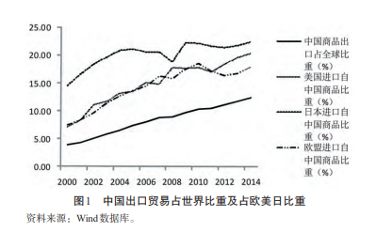
中国加入 WTO 后的多种努力
经济与贸易因素是影响欧美等国承认中国市场经济地位的一个更为重要的因素。俄罗斯在2002年就获得了欧美的市场经济地位认可，越南非市场经济地位限 制期限少于中国3年，说明政治因素并非欧美关心的首要因素。中国在2001年入世之时，商品出口贸易占世界比重仅为4.3%，欧美进口自中国的商品比重均不到10%， 相对高些的日本进口自中国的商品占比为16.6%。在入世10多年间，中国强大的制造 能力和低廉的成本对全球市场形成了巨额出口，2014年中国商品出口占世界比重已 经超过12%，美日欧进口自中国的商品比 重分别增长至20.3%、 22.3%、17.9%，这让美日欧基于经济贸易利 益因素的考虑，愈加 不愿意过早承认中国 的市场经济地位。此外，连续17年对中国 发起反倾销最多的印度，也主要是基于与 中国在经济贸易结构上高度类似，在国际市场上竞争激烈，而尚未承认中国市场经济地位。
这就使得中国因不符合欧美市场经济标准 而得不到市场经济地位承认的说法难以成立。

Slide 14
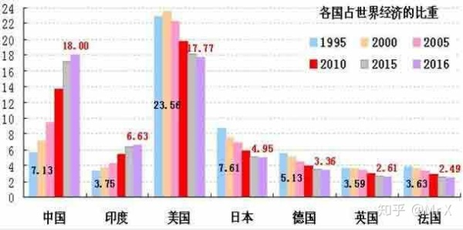
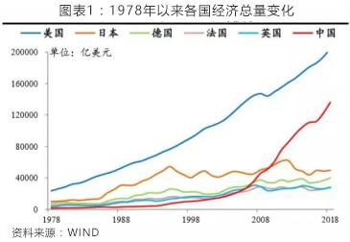
中国加入 WTO 后的多种努力
随着中国成为 “世界工厂”和全球制造业中心，欧洲国家在关于如何看待中国市场经济地位的问题上非常矛盾。一方面，中国是欧洲第二大贸易伙伴， 2016 年中欧贸易占到欧洲对外总贸易额的 15% ，自 2006 年以来增长了 50% ，欧盟对 中国的出口额占欧盟总出口的比重也从 6% 上升至 10% ，自欧债危机后，欧洲各国陷入增长泥沼，失业率居高不下，因此更希望通过中国庞大的消费需求提振本国经济; 另一方面，中欧双方贸易规模大，但贸易不平衡现象比较严重，2015 年贸易逆差甚至 达到了近十年来的最大值 1800 亿欧元 ，同时，中国强大的产业制造 能力和高性价比产品严重冲击欧洲相关产业，某种程度上造成欧洲失业率上升。同时 欧洲国家易受美国态度影响，种种因素导致中欧关系波动较大。 美国对 WTO 存在诸多不满情绪，不仅因为中国加入 WTO 后的快速发展影响到了 美国自身竞争力，还因为 WTO 框架对美国也形成了一定的约束。例如，美欧围绕着波 音公司和空客公司的诉讼案纷争激烈，但美国多次被判败诉。诸如此类案件使美国对 WTO 高度不满，并一度产生退出 WTO 的想法。
目前，WTO 半数国家已明确承认中国的市场经济地位，如金砖国家中的俄罗斯和巴西及发达国家中的 瑞士、澳大利亚、新西兰。

Slide 15
总结
中国特色社会主义经济理论体系是马克思主义中国化的重要组成部分。
中国特色社会主义经济理论的发展需要正确借鉴并广泛吸收西方经济理论以及一切人类文明 优秀成果，兼容并包，博采众长。对于西方的经济 理论我们绝不能照搬照抄，而必须以马克思主义理论为基础并从中国实际出发，借鉴和吸收其中有用的合理的成分，摒弃其错误的不科学的成分。 中国特色社会主义经济理论体系只能是以马克思主义为指导的，反映中国特色社会主义经济发展 实践并为中国特色社会主义建设服务的，坚持面向广大人民群众的根本利益，正确借鉴并广泛吸收西方经济学以及一切人类文明优秀成果的，具 有中国特色、中国风格、中国气派的经济学理论。
中国在改革开放和市场经济建设中所取得了有目共睹的巨大成就，但欧盟、美国等世界经济巨头一直未承认中国的市场经济地位。1998 年，欧盟宣布将中国从“非 市场经济国家”名单中取消，但仍将中国视为“市场转型经济国家”，从而允许中国企业在个案中“抗辩”市场经济地位，“逐个”获得市场经济待遇。实际上，中国的市场经济地位仍未被欧盟认可。
对于未来我国政府争取市场经济地位，要从大处着眼，小处着手， 即一方面从战略上重视，看到它蕴含了国际间经济贸易、政治利益、意识形态 以及文化观念等方面复杂的、深层次的问题，另一方面从技术上解决，下大力度解决一切与公平、开放等市场经济相违背的实际问题

Slide 16
参考文献： [1]何蓉,连增,游洋.欧盟在中国市场经济地位问题上的态度演变分析[J].国际论坛,2018,20(03):61-68+78. [2]郑凯,赵海月.新时代经济高质量发展的实践路径探析[J].湖北社会科学,2021(08):80-85. [3]张卫良,谢耄宜.中国共产党成立100周年与中国国际地位梯级上升[J].湖南大学学报(社会科学版),2021,35(03):8-16. [4]董志勇,沈博.中国共产党关于社会主义市场经济发展的百年探索[J].经济学动态,2021(07):22-33. [5]张建平.中国市场经济地位：认定标准、现实差距与未来努力[J].经济研究参考,2021(06):23-31. [6]牛钰彤.WTO改革中的“市场导向条件”探究[J/OL].海关与经贸研究:1-12[2021-11-07. [7]葛淼.论中国市场经济地位的自动取得——对落日条款的内在逻辑分析[J].生产力研究,2019(07):1-9+161. [8]郭晓玲.美国对华反倾销中非市场经济地位认定方法及我国的应对策略[J].对外经贸实务,2020(06):38-41. [9]袁永红.浅谈我国市场经济中的若干问题[J].农村经济与科技,2019,303(14):173-174. [10]魏婷.如何看待中国“市场经济地位”[J].科技中国,2017(02):30-36. [11]张宇.正确认识国有经济在社会主义市场经济中的地位和作用——兼评否定国有经济主导作用的若干片面认识[J].毛泽东邓小平理论研究,2010(01):23-29+85. [12]董志勇,沈博.中国共产党关于社会主义市场经济发展的百年探索[J].经济学动态,2021(07):22-33. [13]于立,刘玉斌.中国市场经济体制的二维推论:竞争政策基础性与市场决定性[J].改革,2017(01):16-31. [14]高尚全. 亲历中国社会主义市场经济建立的历程[N]. 第一财经日报,2018-06-28(A11). [15]邹升平,施庆.提升新时代社会主义市场经济国际话语权的基础条件与实现路径[J].经济纵横,2019(12):8-14+2. [16]乔守军.我国社会主义市场经济地位争取国际认可对策浅析[J].才智,2009(29):225.

Slide 17
谢谢大家！

